Slide 1
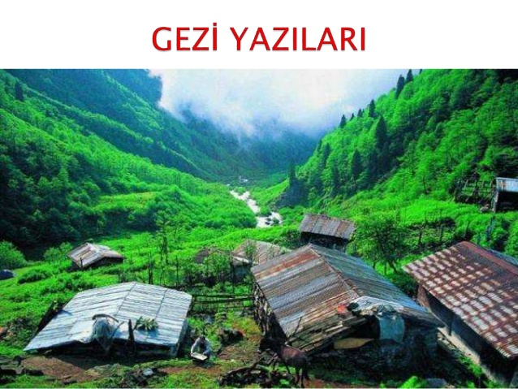
GEZİ YAZISI

Slide 2
GEZİ YAZISI
Gezi yazısı ya da diğer adıyla seyahatname bir yazarın gezdiği, gördüğü yerleri edebi bir üslûpla anlattığı yazı türü. Genellikle yazılan bu tür yazılarda betimleme tekniği kullanılır. Yazarın kendi düşüncesi çok önemli olan bir faktördür Türk edebiyatındaki ilk örneği Seydi Âli Reis'in Mir'atü'l-memalik adlı eseridir. Bu türün Türk Edebiyatı'ndaki en bilinen örneği ise Evliya Çelebi'nin Seyahatnâme adlı eseridir.
Gezi yazısı yazarken ilgiyi uyanık tutmak, okuyucuda okuduğu yerleri görme isteği uyandırmak çok önemlidir. Gezi yazarlığı ayrı bir ustalığı gerektirir. Yazar gezdiği yerlerin ilginç özelliklerini hemen fark edecek kıvrak bir zekâya ve kültür birikimine sahip olmalıdır.
Gezi yazılarında çoğu kez kronolojik zamanlı plân uygulanır. Gezi için yapılan hazırlıklar; yolculuk, yolculuk sırasında görülen ilgi çekici olaylar; varış, varıştaki ilk izlenimler.

Slide 3
Gezi yazılarında da kendinden önceki söylenmişlerden, yazılmışlardan ayrı olmak önemlidir. Aynı yerler daha önce de başkaları tarafından görülmüş, yazılmış olabilir. İkinci gidişte görülenlerle, ilk gidişte görülenler arasındaki farklara bile değinmek gerekir. Bu da gezi yazılarının zamanla tarihsel belge olduğunu ortaya koymaktadır.
Yazar anlattıklarının doğruluğunu; konuşma, bilgi toplama ve fotoğraflarla desteklemeli, anlattıklarını bir mantık çerçevesine oturtabilmelidir. Anlattıkları, önceki anlattıklarıyla çelişmemelidir.
Betimleyici anlatımdan yararlanılır.
Gezi yazılarında gezginin dikkatini çeken ve farklı konular güncel olaylarla da bütünleştirilerek edebî bir üslûpla anlatılır.
Gezi yazısı görülen yerlerin güzellikleri hakkında duygu ve düşünce içerebilir.
Anlatılanlar hayal ürünü değil gerçektir.
Gezi yazıları kuvvetli bir gözlem gücüne dayanır.
Gezi yazıları özneldir.

Slide 4
Gezi Türünün Önemli Eserleri
Seyahatname – Evliya Çelebi
Kitab-ı Bahariye – Piri Reis
Mirat’ül Memalik – Seydi Ali Reis
Avrupa’da Bir Cevelan – Ahmet Mithat Efendi
Anadolu Notları – R.Nuri Güntekin
Deniz Aşırı,Yolcu Defteri,Yeni Rusya – F.Rıfkı Atay
Hac Yolunda – Cenap Şahabettin
Franfurk Seyahatnamesi – Ahmet Haşim
Üsküp’ten Kosovaya – Yavuz Bülent Bakiler

Slide 5
Tuna’dan Batıya – İsmail Habib Seyük
Hiraşimalar Olmasın – Oktay Akbal
Düşsem Yollara Yollara – Haldun Taner
Abbas Yolcu – Atilla İlhan
Balkan Seyahatleri – Yahya Kemal

Slide 6
GEZİ YAZISI – ANI KARŞILAŞTIRMASI
Anı başından geçen olayı anlatır ; gezi yazısı ise gezilen yerdeki ilgi çekici ve tarihi yerleri anlatır.
Anı yazısında daha çok kendisini anlatır , yazısında ise (gezdiği yer) daha çok anlatılır.
Anı daha çok öznel iken gezi yazısı nesneldir.
Anı yazısında bellekte kalan yazılırken gezi yazısında o anda yazılabilir.

Slide 7
GEZİ YAZISI ÖRNEĞİ
OTORAY YOLCULUĞU NİĞDE – KAYSERİ
Niğde'ye yaklaşıyorduk. Yanımda oturan bir Niğdeli şehrin eteğini saran ağaç kümeleri arasında pek iyi seçemediğim bir noktayı işaret etti. — Faruk Nafizin hanı, dedi. Büyük şairin han sahibi olduğu günleri de inşallah görürüz. Fakat yol arkadaşımın bana gösterdiği bina sadece Faruk Nafizin unutulmaz Han Duvarları şiirinde tasvir ettiği han idi. Kıyafetinden anlaşıldığına göre Niğdeli arkadaş bir esnaf yahut işçi idi. Böyle olmakla beraber Han Duvarları'nı ve Faruk Nafiz'i biliyordu. Daha garibi trende ilk gördüğü bir yabancının bu şiiri, şiirde tasvir edilen hanı ve Faruk Nafiz'i tanımamasını kabul etmiyor, ateş ve su nev'inden herkesçe malûm şeylerden bahseder gibi iki kelime ile bana maksadını anlattığına inanıyordu.

Slide 8
Güzel şiirin kudreti! iyi yazılmış bir manzum hikâye koskoca bir hanı, koynundaki tapu senedine rağmen asıl sahibinin elinden alıyor, Faruk Nafiz'e malediyordu. Maamafih arkamızda ayakta duran ve bizi dinleyen uzun boylu bir sakallının "yok yahu.. O han falanındır" diye öteki mal sahibinin hakkını da ziyadan kurtardığını itirafa mecburum. Niğde ile Kayseri arasındaki yolu, Faruk Nafiz'in istiklâl muharebesi senelerinde kona göçe üç günde aştığı o uzun mesafeyi, ben bugün otoray denen yeni icat bir âlet içinde, âdeta uçarak geçiyorum. Akşamın beş buçuğunda daha Niğde istasyonunda kahve içiyordum. Sokak fenerleri yanarken Kayseri'de olacağım. Bisikletin ilk icadı zamanlarında ona verilen Şeytan Arabası ismini bu otoraya saklamak lazımmış! Otoray görünüşte yirmi otuz kişilik büyücek bir otobüs. Fakat ikisi arasında âdeta nalınlı adam ile patenli adam farkı var. Otobüsün mütemadiyen taşla, toprakla boğuşmasına mukabil Otoray, cilâlı çelik raylar üstünde yağ gibi kayıyor

Slide 9
Ulukışla ile Kayseri arasında günde iki sefer yapan bu arabaların, birinci ve ikinci sınıf yolcuları için, şoförün arkasında dört maroken koltu­ğu, cemekânlı bir kapı ile buradan ayrılan geri tarafında da demokratlara mahsus, yirmi otuz kişilik kanapesi var. Bazı şakacı yolcular lüks kısma Lortlar kamarası, ötekine Avam kamarası adını takmışlar. Bu Otoray, yolları âdeta çocuk oyuncağına çevirmiş. Meselâ Kayserililer bizim Ada vapurları biletinden daha ucuz bir para ile günübirli­ğine Bor bahçelerinde eğlenmeye gidiyorlar. Şoför, daha doğrusu makinistin bana anlattığına göre Adana ve Kayseri 'de oturan iki akraba, meselâ bir ana kız pazar sabahları bulunduk­ları yerden hareket ediyor, öğleyin Ulukışla'da birleşiyorlar; akşama doğru yine evlerine dönüyorlarmış. Bu seyahat, artık yolculuktan usandığım bir zamana rastlamış olmak­la beraber beni atlı karıncaya binmiş bir bayram çocuğu gibi eğlendiriyor­du. Otoray, son derece munis bir dekor arasından akıp giderken kâh makinistin omuz başından önümüzdeki yola, kâh arkaya geçerek akşam ışıkları ile sararıp

Slide 10
kızaran ovalara bakıyordum. Yeni bir icat yalnız manzaraları ve hayatı değiştirmekle kalmıyor; duygularımıza, dünyayı görüş tarzımıza da tesir ediyor. Yolculukta akşam, insanının gayri ihtiyarî garipsediği, kendini karan­lık düşüncelere bıraktığı saattir. Halkın akşam garipliği terkibile anlattığı bu duyguda kendimizi uçsuz bucaksız mesafeler arasında kaybolmuş hisset­memizin, arkada bıraktığımız uzağı bir daha görmek şüphesinin, öndeki uzağa yetişememek korkusunun elbette bir payı vardır. Mesafelere hâkim olmak emniyeti işte bu şüphe ve korku mefhumunu kaldırıyor, insana bu geniş ovalarda kendi mahallesinde, evinin bahçesinde dolaşmak hissini veriyor.
Faruk Nafiz : "Dönmeyen yolculara ağlayan yaslı yollar" diye anlattığı bu yolu, vaktiyle bir yaylının şiltesine uzanarak, "kendi­ni tekerleğin sesine kaptırarak" geçmiş olmasaydı da benim bindiğim otoray içinde tayyarede gibi geçseydi bu acı gurbet şiirini bilmem yazabilir miydi?
Reşat Nuri Güntekin (Anadolu Notları'ndan)

Slide 11
BEYZA NUR MUTLU
11/F 52

